Slide 1
«Флюид-арт в детском творчестве»
Выполнила: Арсланова Анастасия

Slide 2
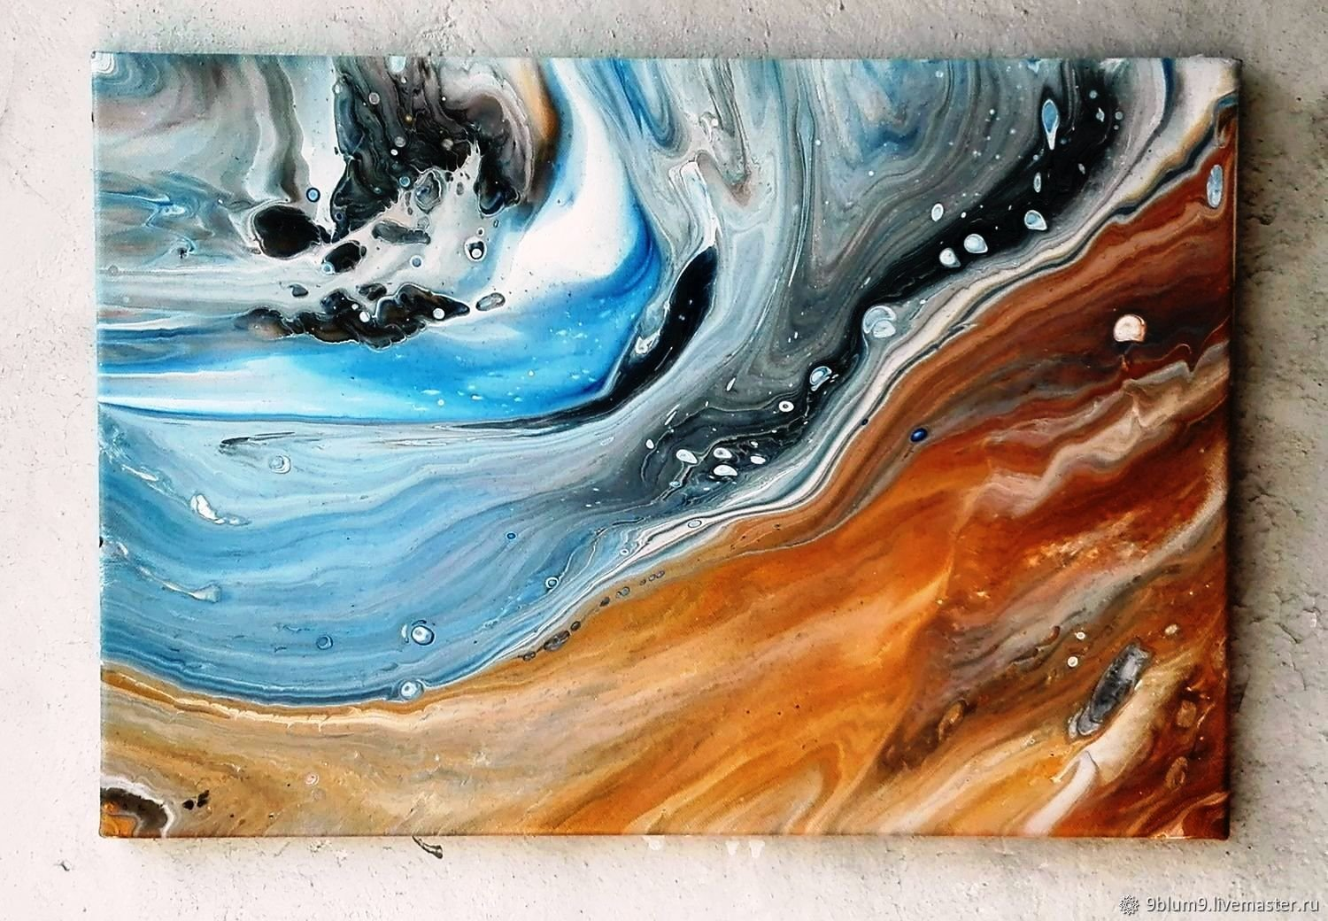
Флюид – техника рисования жидким акрилом, зародившаяся 4 года назад

Slide 3
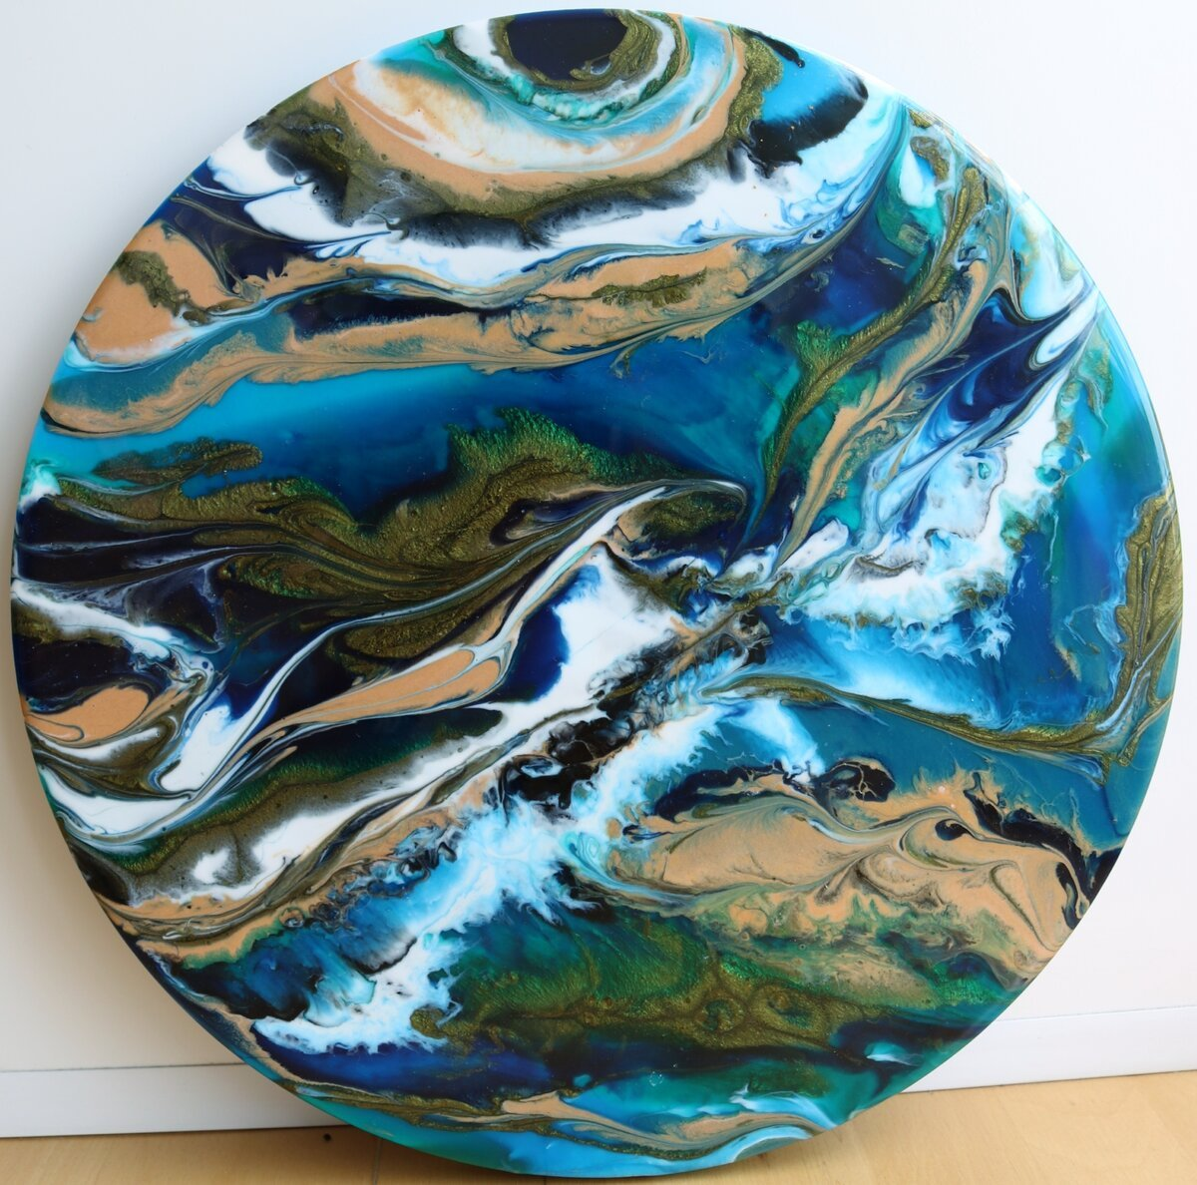
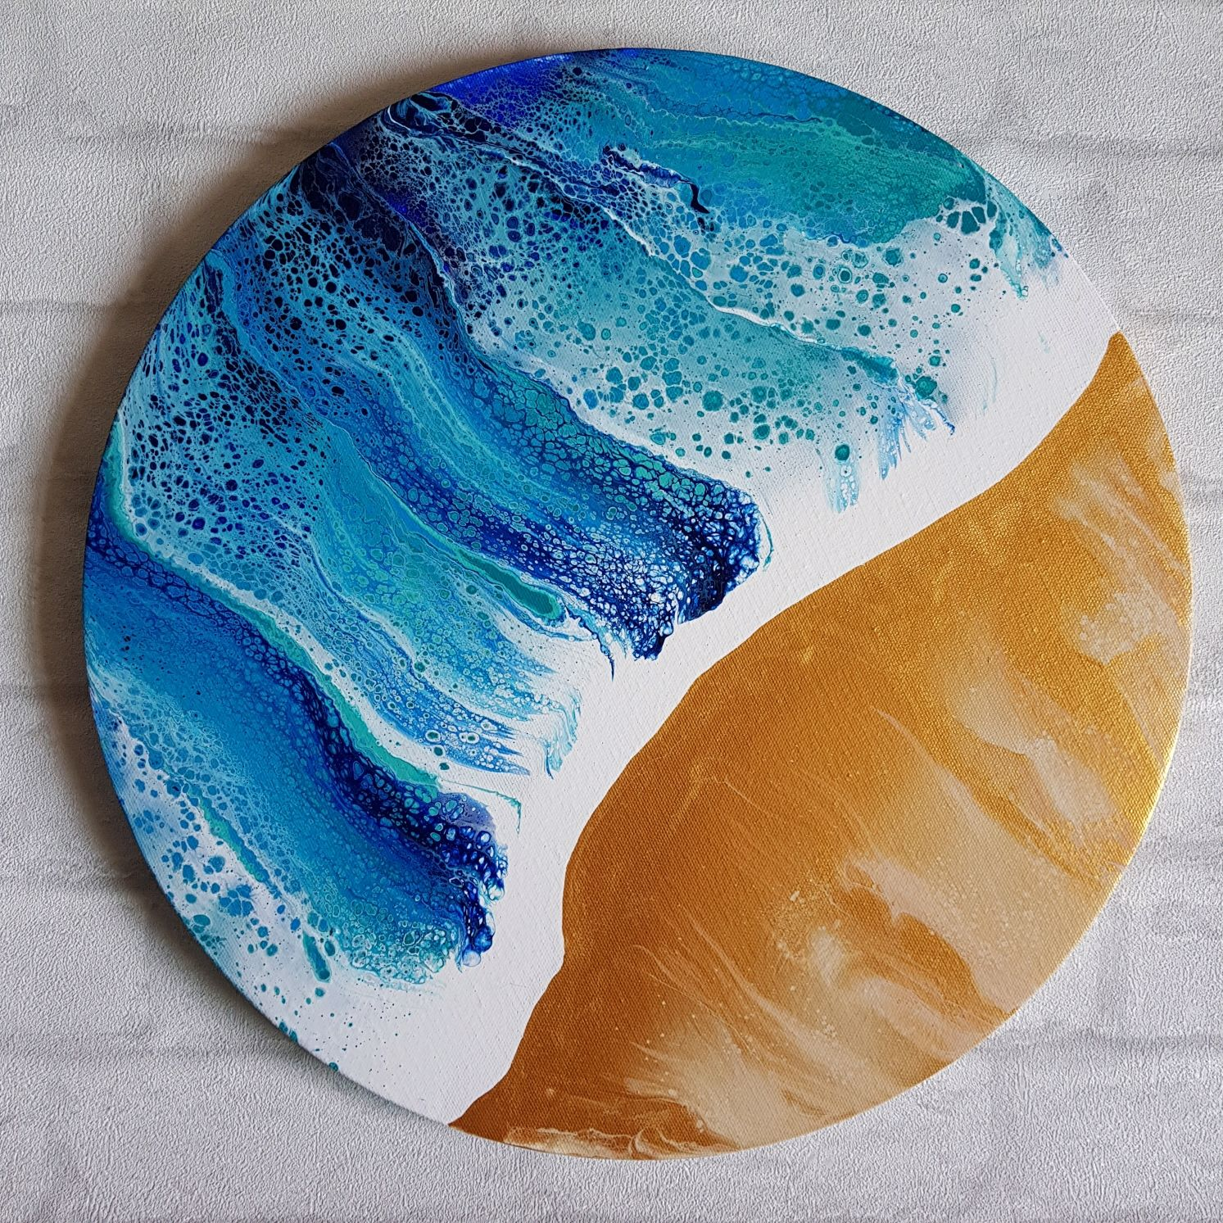
Fluid art – это абстрактная живопись, которая характеризуется: – комплексом теоретических и практических идей, новых технологий; – многообразием связей с социальными, психологическими и педагогическими явлениями; – относительной самостоятельностью (обособленностью) от других составляющих педагогической действительности (процессов обучения, управления и др.); – способностью к интеграции, трансформации.
Fluid art – это абстрактная живопись, которая характеризуется: – комплексом теоретических и практических идей, новых технологий; – многообразием связей с социальными, психологическими и педагогическими явлениями; – относительной самостоятельностью (обособленностью) от других составляющих педагогической действительности (процессов обучения, управления и др.); – способностью к интеграции, трансформации.

Slide 4
Цель: Развитие творческого потенциала, способностей каждого ребенка в реальной жизни.
Задачи: создать положительный эмоциональный настрой у детей.
Стимулировать творческое самовыражение и эстетическое восприятие.
Воспитывать эмоционально-положительное отношение и интерес к изобразительной деятельности.
Развивать подвижность, гибкость мышления, воображение.
Стабилизировать психические процессы, снять напряженность,
облегчить процесс взаимодействия и коммуникации не только со сверстниками, но и с взрослыми.

Slide 5
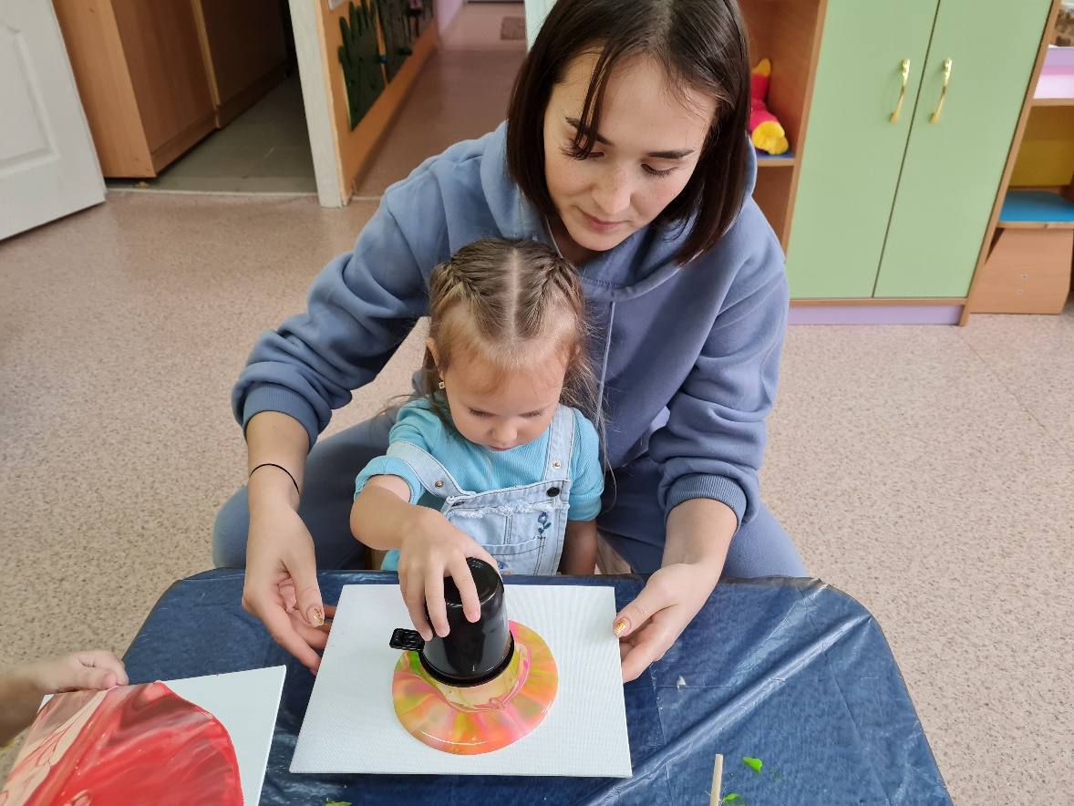
Совместная деятельность ребенка с педагогом

Slide 6
Не требует специальных навыков
Подходит для начинающих
Не занимает много времени
«Плюсы» использования флюид – арта:
Не возможно повторить рисунок
Нет границ комбинирования цветов и компонентов

Slide 7
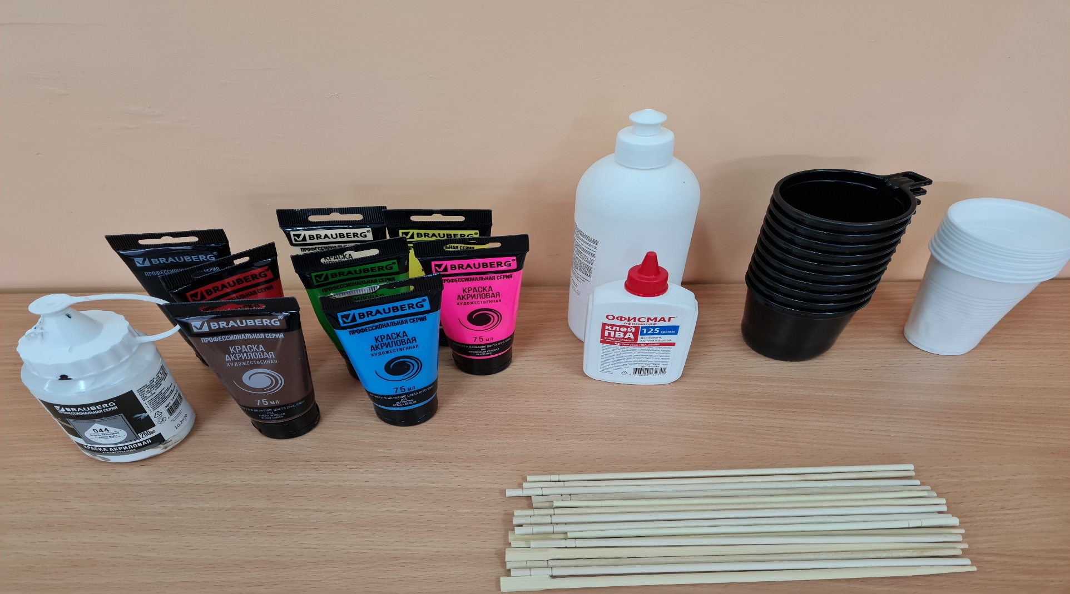
План выполнения работы:
План выполнения работы:
Приготовление растворов для заливки.

Slide 8
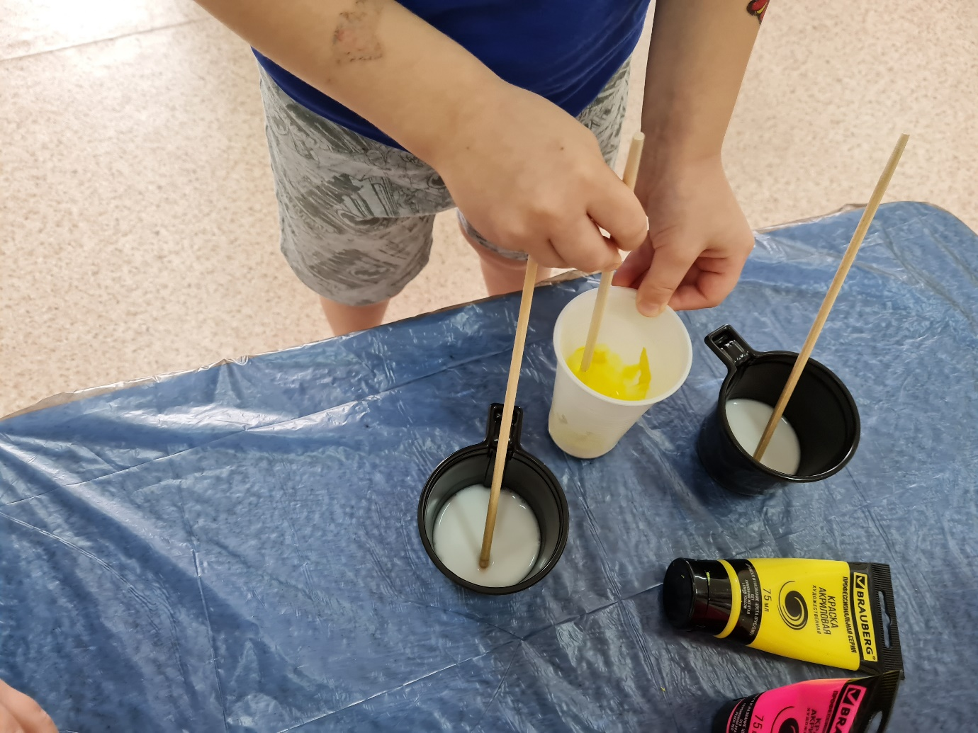
в один стаканчик.
2. Смешивание красок в один стаканчик.

Slide 9
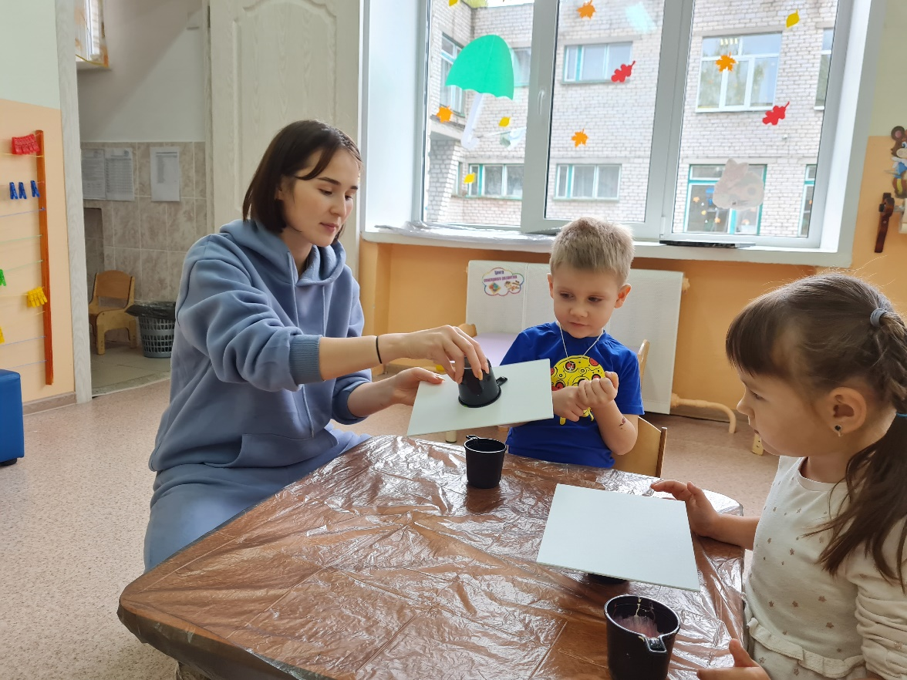
3. Заливка смеси на холст

Slide 10
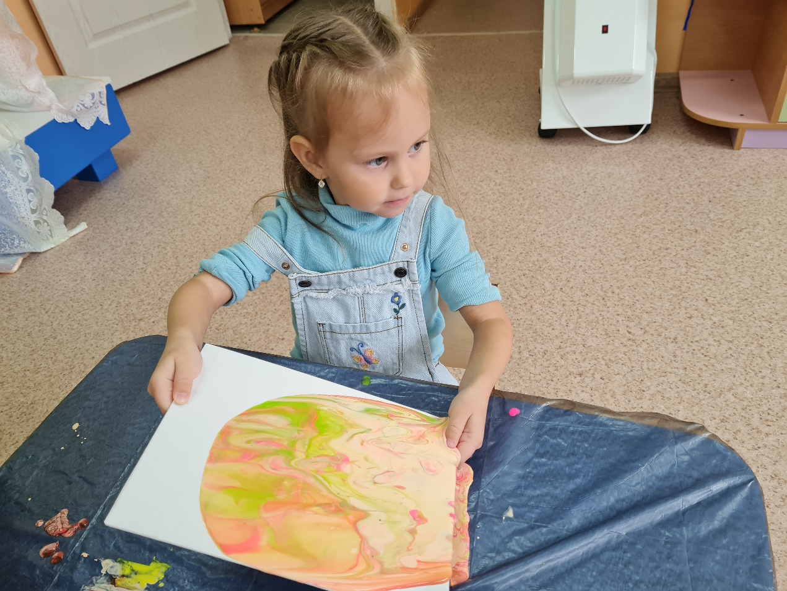
4. Растягивание заливки по холсту.

Slide 11
5. Закрашивание боковых сторон панно.

Slide 12
6. Просушивание работы

Slide 13
Этапы работы с детьми:
1.Детям на выбор предоставляется 12 цветов жидкого акрила в стаканчиках, каждый ребенок должен выбрать по 4 цвета, основными должен быть белый. В один стаканчик поэтапно вливается краска( к примеру: в основной белый вливается синий, зеленый, фиолетовый), получается так, что краска не смешивается в стаканчике, а идет слоями.
2.Далее ребенок переворачивает стаканчик с красками на холст, немного ждет и отпускает стаканчик, после чего ребенок аккуратно поворачивает холст, чтобы краска равномерно распределилась. Можно использовать трубочку и воздухом распределять краску, получая новые, необыкновенные узоры.
3.После высыхания, абстракционную картину можно украсть, это могут быть блестки, наклейки, поталь, также ребенок может придумать и нарисовать то, что видит на данной абстракции.

Slide 14
СПАСИБО ЗА ВНИМАНИЕ
Спасибо за внимание

